Slide 1


Slide 2
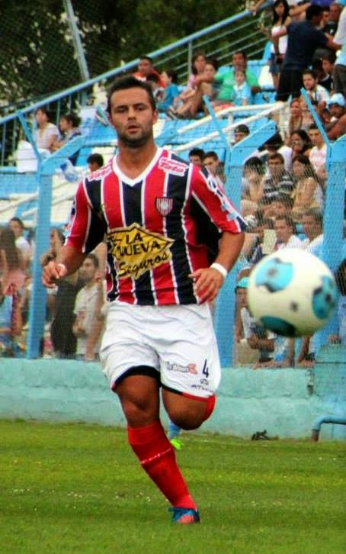
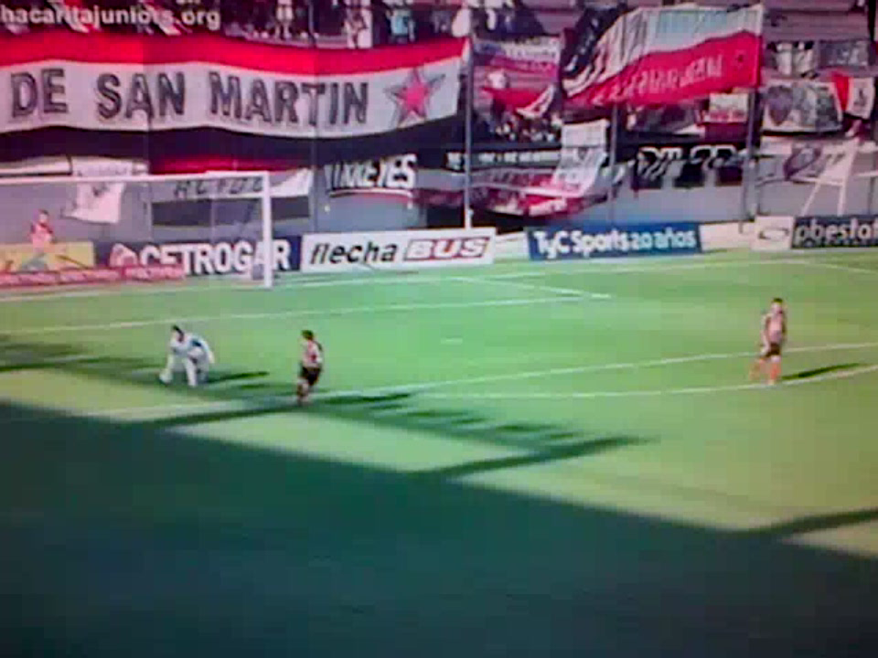
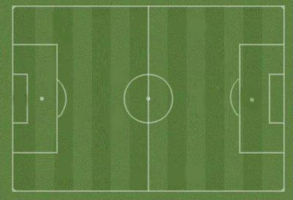

DIEGO ACUÑA
DATOS PERSONALES
Nacionalidad: Argentina - Italiano
Fecha de Nacimiento: 28 de junio de 1990
Posición: Lateral derecho
Pierna Hábil: Derecha
Estatura:
Peso:
Club Actual: Chacarita Juniors Categoría: Profesional
Debut en Primera:
TRAYECTORIA:
Inferiores de Velez Sarfield
Liniers Chacarita
Puesto: Lateral derecho
Primer gol en primera de Diego Acuña, agónico ante Acasusso para darle la victoria al conjunto Funebrero por 2 a 1.
Diego Acuña

Slide 3
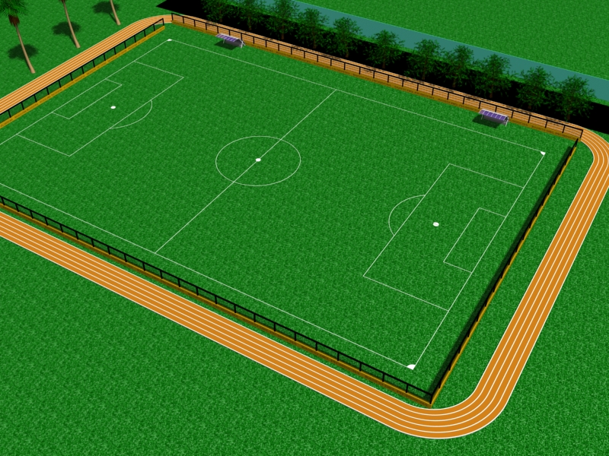
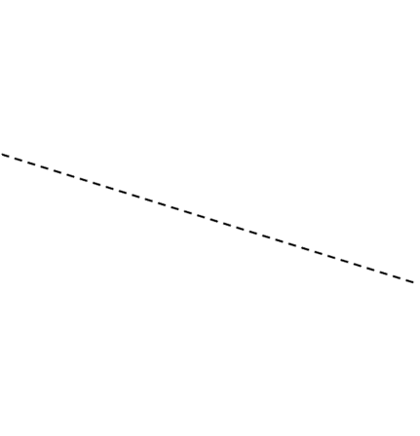
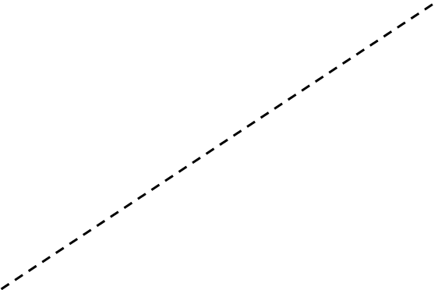
Zona donde se
desempeña
Si bien puede aparecer en distintas zonas del campo de forma circunstancial el lugar donde se desempeña Acuña es sobre el lateral derecho. A veces en situaciones de jugadas a balón parado o si el ataque lo requiere puede finalizar las ingresando al área.
Su pierna más hábil es la derecha por ende es el sector por donde mejor realiza su trabajo.

Slide 4
OBSERVACIONES
Diego Acuña es un futbolista que actua en Chacarita Juniors como lateral derecho en un sistema táctico que habitualmente es dispuesto por Carlos Leeb con cuatro defensores.
Pese a su juventud y su escasa experiencia en primera tiene un futuro muy prometedor ya que ha disputado 22 partidos en esta temporada anotando 1 gol.
Debutó en el conjunto de San Martín el 27 de febrero de 2013 ante Acasusso y en ese mismo cotejo anotó un gol.
Una de sus cualidades es que se integra con criterio al ataque, trata de ser salida por su lateral. Es prolijo y seguro a la hora de transportar el balón, busca siempre la limpieza en la jugada.
Por ahí uno de sus puntos negativos es que no tiene demasiada estatura, algo que los entrenadores actuales buscan ya que el fútbol ha evolucionado y hoy en día muchos de los goles que se marcan provienen de jugadas a balón parado y tener un futbolista alto disminuye los riesgos de pasar sobresaltos en el arco propio y aumentan los porcentajes en el arco contrario.
En algunos partidos se pudo observar que si bien se integra mucho al ataque a veces eso lo perjudica a la hora del retroceso ya que le cuesta volver rápido a ocupar su zona y a realizar las coberturas sobre su sector más cuando el equipo contrario realiza las transiciones rápidas.
Juega en un defensa de cuatro en la cual los laterales están algunos metros más adelantados lo que acrecienta el riesgo de quedar expuesto en alguna jugada.
A continuación ejemplificaremos algunas jugadas por intermedio de capturas en las cuales ha tenido aciertos y errores con la sola intención de mostrar como es su desempeño durante un partido

Slide 5
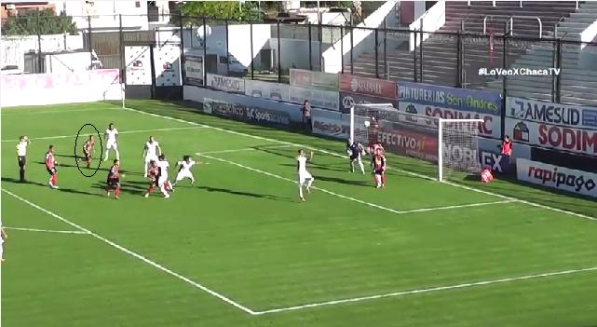
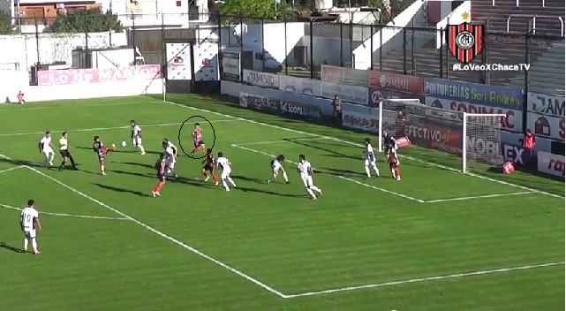

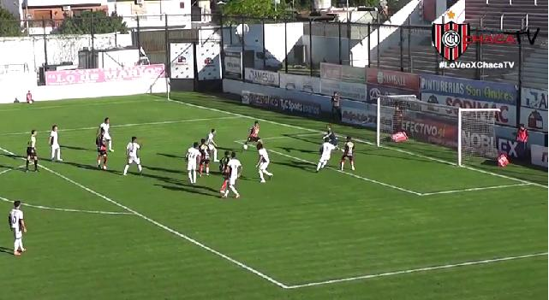
En la imagen de la izquierda se observa como en la pelota parada va detrás de todos y ataca la jugada anticipando a su marcador, su compañero la desvía y el ya le ganó la posición a su rival.
En esta secuencia se ve como espera el balón, nada más llegarle la pelota la impacta de primera.
En esta secuencia se ve que le pega de primera, la pelota da en el palo y tras tomar el rebote logra anotar su gol. El punto a favor es que ataca la jugada y anticipa a su rival, además no la da por perdida.

Slide 6
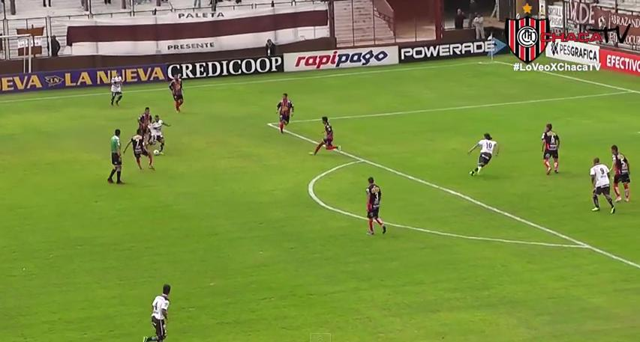
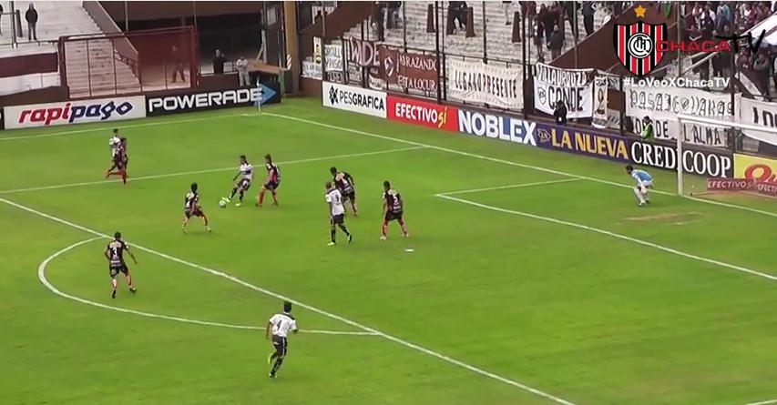
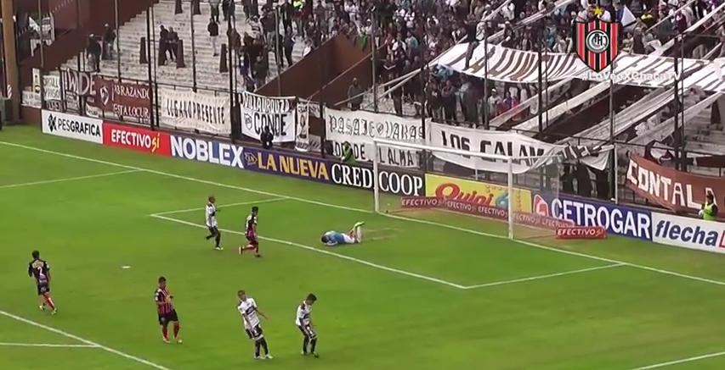
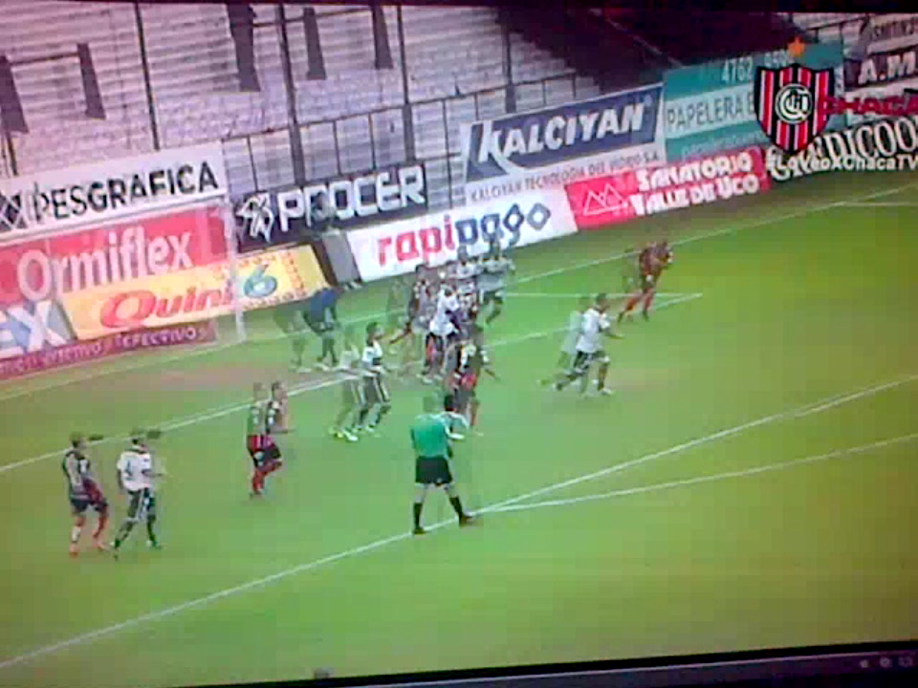
IMAGEN 1
IMAGEN 2
En esta jugada se observa como Diego Acuña ve que la pelota va a espaldas de el (Imagen 1) y el central sale a tomar al delantero rival y se coloca como marcador central para cubrir la zona que dejó vacía su compañero (Imagen) 2. Muy buena lectura de la jugada. La misma termina con un remate débil que llega a las manos del arquero aunque Acuña llega para acompañar al delantero de Platense que va en busca del rebote (Imagen 3).
IMAGEN 3
En este video podemos observar una buena proyección y un gran centro a la carrera del lateral derecho, buena precisión a la hora de enviarlo, directo a la cabeza del centro delantero.

